Slide 1
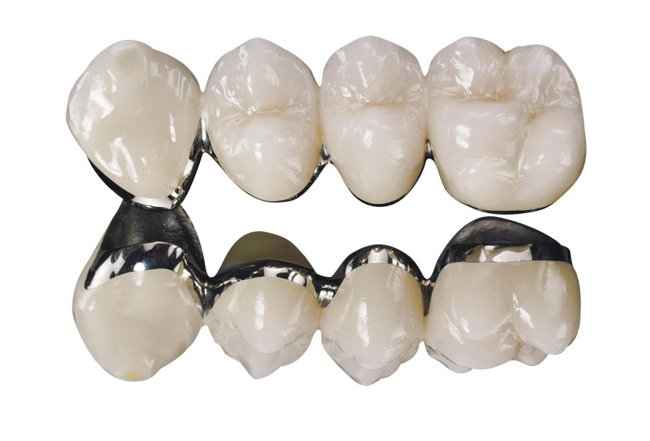
Sabit protezler
kronlar-köprüler
tamamen plastik esaslı malzemeler (jaket kronlar)
tam metal kronlar
veneer kron-köprü protezleri
metal altyapılı kron-köprü protezleri
tam seramik kron-köprü protezleri
parsiyel kronlar
laminate uygulamaları
inley-onley
post-core

